Slide 1
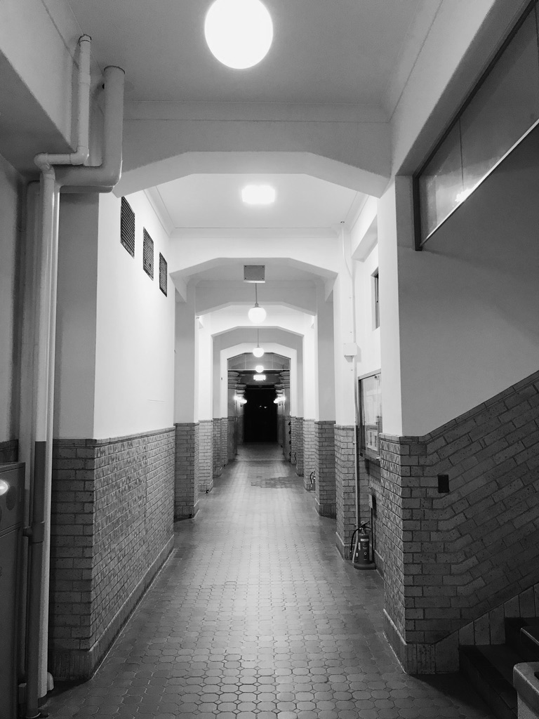

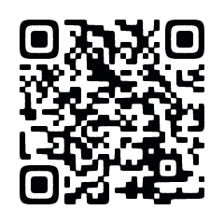
神戸大学大学院経営学研究科
大学院進学説明会
大学院への進学。
選択肢の一つとして考えてみたけど、いまいちよくわからない。
そんなあなたのための説明会です。
◆ ◆ 日時 ◆ ◆
◆ ◆ プログラム ◆ ◆
2026年4月27日(月)
１．経営学研究科長・挨拶
２．経営学研究科の入試・カリキュラム・
進路等について
３．大学院生の生活について（大学院生）
４．質疑応答
５. アンケート
12:20-13:10
◆ ◆ オンライン開催 ◆ ◆
Zoomによるオンライン開催（事前申込み不要）
https://zoom.us/j/92222769636?pwd=aheXiW7ivaMD2LCYySotPmA4HyVJ5q.1
ミーティング ID: 922 2276 9636
パスコード: PcTPG5
現役大学院生も
登壇します！
お問い合わせ
経営学研究科教務グループ
E-mail ： bkyomu@b.kobe-u.ac.jp
後日、録画も公開します。

